Slide 1
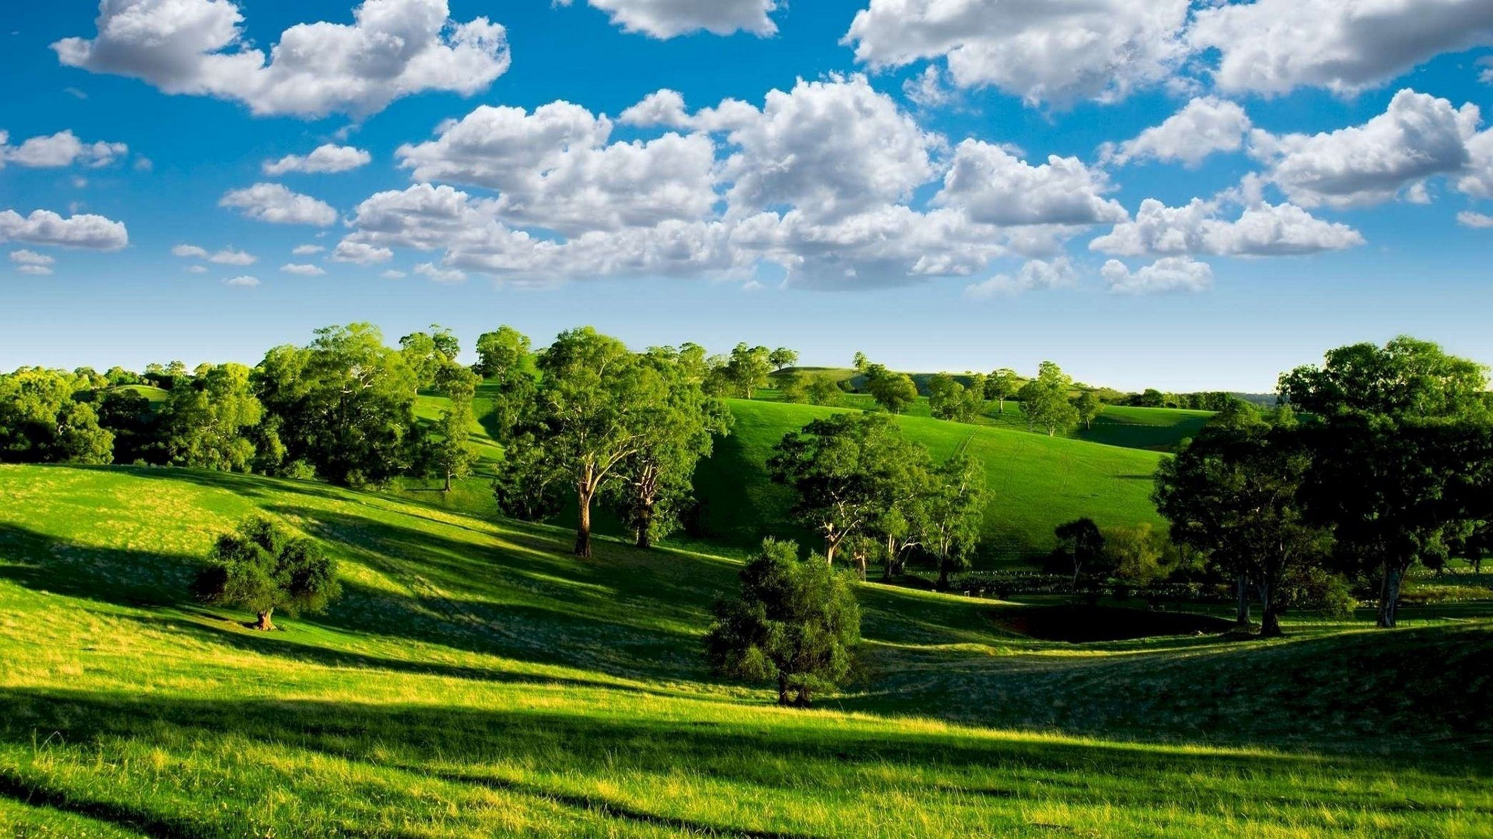
Берегите природу!

Slide 2
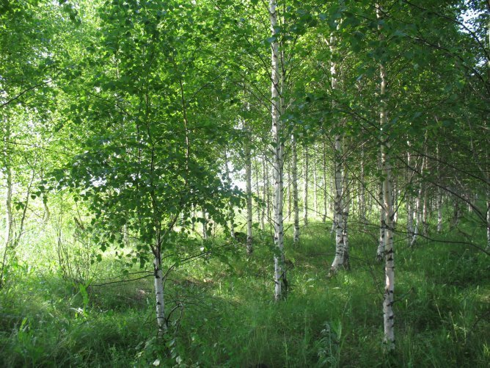
Что для нас дороже всех на свете?

Slide 3
Мама, дом, березка у окна!

Slide 4
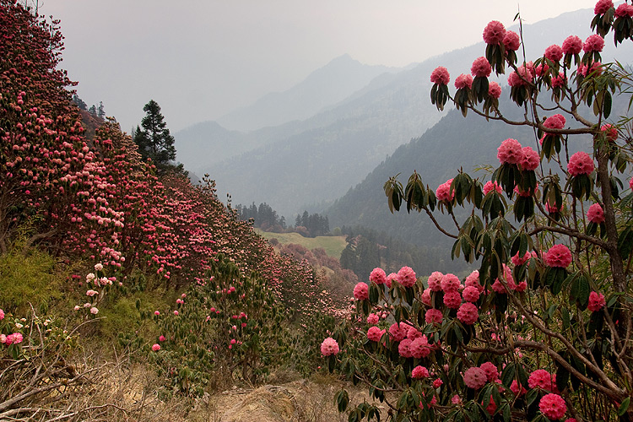
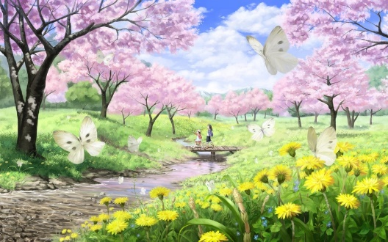
Но не сознают порою дети, Что одна природа нам дана!

Slide 5
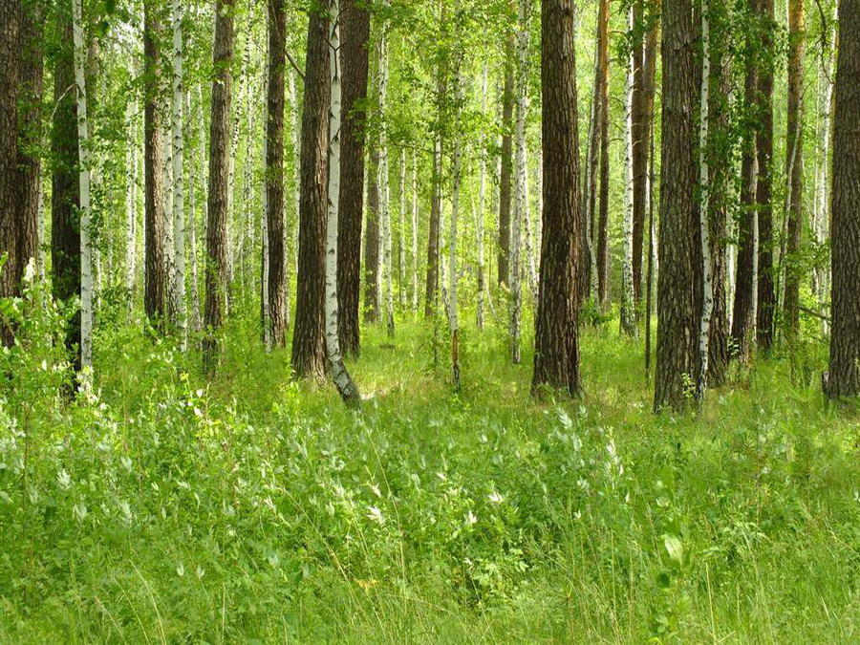
Берегите, люди лес!

Slide 6
Гладь озер и синь небес!

Slide 7
И цветы вы берегите, Их охапками не рвите!

Slide 8
Вы природу охраняйте и костры не разжигайте!

Slide 9
Не ломайте тонких веток,

Slide 10
Не пугайте птичьих деток!

Slide 11
Ягоды, грибы берите, но в лесу вы не сорите!

Slide 12
Вы в лесу всего лишь гости, Злые вы замашки бросьте!

Slide 13
Родники вы охраняйте!

Slide 14
Ручейки не засоряйте!

Slide 15
И тогда тебе и мне природа все воздаст вдвойне!

